Slide 1
RELATIVIDAD ESPECIAL (80 diapositivas)
Albert Einstein: biografía.
Postulados de la Relatividad Especial.
Dilatación del tiempo: paradoja de los gemelos.
Variación relativista de la longitud y la masa con la velocidad.
Predicciones y confirmaciones de la Teoría de la Relatividad.

Slide 2
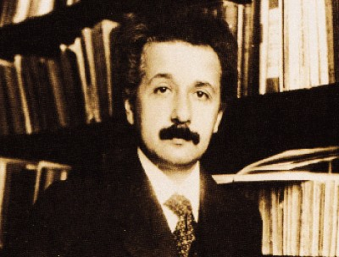
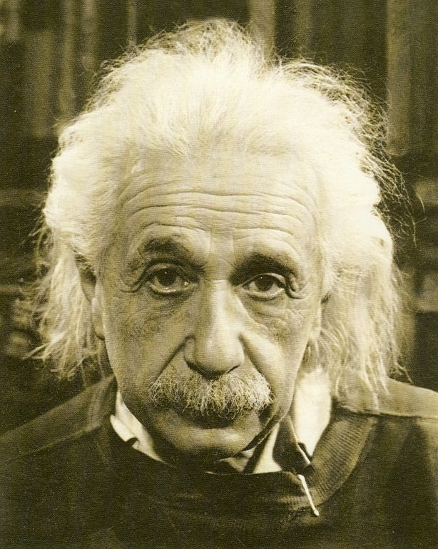
A. Einstein
1879-1955

Slide 3
14 de marzo de 1879: Albert Einstein nace en la ciudad alemana de Ulm,
Baden-Württemberg, en el seno de una familia judía.
1880 (1 año) La familia Einstein fija su residencia en Munich. El padre de Einstein regenta una pequeña empresa electroquímica.
1885 (6 años) Aprende a tocar el violín.
1889 (10 años) Ingresa en el gimnasio de Luitpold.
1894 (15 años) Su familia se traslada a Milán, después de la ruina del negocio paterno. Einstein sigue estudiando en Munich.
1895 (16 años) Se reúne con su familia en Milán. Concluye sus estudios secundarios en Aarau, Suiza, después de haber fracasado en su intento de ser admitido en la Escuela Politécnica de Zurich.
1896 (17 años) Ingresa en la Escuela Politécnica de Zurich.
1900 (21 años) Finaliza sus estudios superiores. Escribe un artículo sobre Termodinámica de superficies líquidas para la revista alemana Annalen der Physik.
1902 (23 años) Obtiene la nacionalidad suiza. Encuentra trabajo en la Oficina Federal de Patentes, en Berna. Muere su padre.
1903 (24 años) Contrae matrimonio con Mileva Máric, antigua compañera de estudios en Zurich.

Slide 4
1905 (26 años) Publica en Annalen der Physik algunos trabajos cruciales para la física contemporánea: Sobre un punto de vista eurístico concerniente a la producción y transformación de la luz, en el que aplicando la hipótesis cuántica de Max Planck cree poder explicar el efecto fotoeléctrico; Sobre el movimiento browniano, confirmando la teoría del átomo; y la formulación de la teoría de la relatividad especial en Sobre la electrodinámica de los cuerpos en movimiento. Concluye su tesis doctoral Sobre una nueva determinación de las dimensiones moleculares.
1909 (30 años) Doctor honoris causa por la Universidad de Ginebra. Profesor en la Universidad de Zurich.
1911 (32 años) Imparte clases en la Universidad alemana de Praga.
1912 (33 años) Profesor en la Escuela Politécnica de Zurich.
1913 (34 años) Se traslada a Berlín. Es nombrado director del Instituto de Física Kaiser-Wilhelm y miembro de la Academia Prusiana de Ciencias.
1915 (36 años) Publica dos trabajos en los que formula la teoría general de la relatividad; Pensamientos fundamentales de la teoría de la relatividad general y su empleo en la astronomía y Sobre la teoría de la relatividad general.
1916 (37 años) Aparece el libro Fundamentos de la teoría de la relatividad general.
1917 (38 años) Trabajos sobre cosmología. Sobre la teoría de la relatividad especial y general.

Slide 5
1919 (40 años) Divorciado de Mileva Maric, contrae matrimonio con su prima Else Einstein. Diversos experimentos astronómicos y físicos confirman la teoría de la relatividad general. Primeros ataques del antisemitismo alemán contra la obra de Einstein.
1921 (42 años) Viaje a Estados Unidos. Conferencias en la Universidad de Princeton. El significado de la relatividad.
Obtiene el Premio Nobel de Física por sus investigaciones en el campo de la física teórica y por su descubrimiento de las leyes sobre el efecto fotoeléctrico..\..\Completas\Electricidad\Celula_Fotoelectrica.ppt.
1922 (43 años) Artículo sobre el campo unificado. Es asesinado Walter Rathenau, ministro de Asuntos Exteriores de Alemania, y amigo de Einstein.
1923 (44 años) Viajes al Japón, Palestina y España.
1925 (46 años) Firma un manifiesto contra la obligatoriedad del servicio militar.
1926 (47 años) Investigaciones sobre la teoría del movimiento browniano.
1930 (51 años) Nuevo viaje a Estados Unidos. Firma un manifiesto para el desarme mundial.
1932 (53 años) Se traslada a Estados Unidos, contratado como profesor por la Universidad de Princeton.
1933 (54 años) Los nazis confiscan las propiedades de Einstein en Alemania, poco después de subir al poder.

Slide 6
1936 (57 años) Muere Elsa Einstein. Colaboración del físico polaco Leopold Infeld con Einstein.
1938 (59 años) Publica, en colaboración con Infeld, La Física, aventura del pensamiento.
1939 (60 años) Carta al presidente de los Estados Unidos, Franklin D. Roosevelt: Einstein señala la posibilidad de que en el uranio se halle la fuente de energía para una bomba de enorme potencia.
1940 (61 años) Adquiere la nacionalidad estadounidense..
1945 (66 años) Bombas atómicas en Hiroshima y Nagasaki. Einstein reitera su pacifismo.
1946 (67 años) Carta a la Organización de las Naciones Unidas: Einstein reclama la constitución de un gobierno mundial.
1949 (70 años) Publica su autobiografía.
1952 (73 años) Rechaza ser presidente del Estado de Israel.
1955 (76 años) Firma un manifiesto, redactado por Bertrand Russell, contra la existencia de armas nucleares.
18 de abril de 1955 (76 años): Albert Einstein muere en Princeton.

Slide 7
POSTULADOS
DE LA
RELATIVIDAD ESPECIAL

Slide 8
^{PRIMER}
^{POSTULADO}

Slide 9
STOP
v = 0
v = constante

Slide 10
v = 0

Slide 11
v = constante

Slide 12
v = 0
v= cte

Slide 13
¡ OK !
Ágora
Hipatia
v = 0

Slide 14
¿?
¡ !
Ágora
Hipatia
v = constante

Slide 15
PRIMER POSTULADO
DE LA RELATIVIDAD ESPECIAL
DIFERENTES FORMAS DE ENUNCIARLO:
Es imposible saber si un sistema está en reposo o animado de un movimiento rectilíneo y uniforme.
Un mismo suceso tiene el mismo comportamiento en ambas situaciones.
En las diapositivas anteriores:
“Las leyes de la Física son las mismas tanto si el sistema (el camión, el barco,…) está en reposo como si está animado de un movimiento rectilíneo y uniforme”.

Slide 16
^{SEGUNDO}
^{POSTULADO}

Slide 17
VELOCIDAD DE LA LUZ EN RELACIÓN AL MOVIMIENTO DEL FOCO EMISOR Y DEL OBSERVADOR

Slide 18
1. Observador en reposo

Slide 19
La velocidad de la luz es 300.000 km/s
La velocidad de la luz es 300.000 km/s
La velocidad de la luz es 300.000 km/s

Slide 20
V_{Luz} = 300.000 km/s

Slide 21
V_{Luz} = 300.000 km/s

Slide 22
CONCLUSIÓN:
La velocidad de la luz NO depende del movimiento del foco luminoso.

Slide 23
2. Observador en movimiento.

Slide 24
La velocidad de la luz es 300.000 km/s
La velocidad de la luz es 300.000 km/s
La velocidad de la luz es 300.000 km/s
La velocidad de la luz es 300.000 km/s

Slide 25
V_{Luz} = 300.000 km/s

Slide 26
V_{Luz} = 300.000 km/s

Slide 27
V_{Luz} = 300.000 km/s

Slide 28
V_{Luz} = 300.000 km/s

Slide 29
¡¡V_{Luz} = 300.000 km/s!!

Slide 30
CONCLUSIÓN:
La velocidad de la luz NO depende del movimiento del observador.

Slide 31
SEGUNDO POSTULADO
DE LA RELATIVIDAD ESPECIAL
La velocidad de la luz en el vacío NO depende de la velocidad del observador ni de la del foco emisor.
Cualquier observador apreciará que la velocidad de la luz en el vacío es 300.000 km/s

Slide 32
CONSECUENCIA DE LOS POSTULADOS

Slide 33
DILATACIÓN
DEL TIEMPO

Slide 34
V = cte

Slide 36
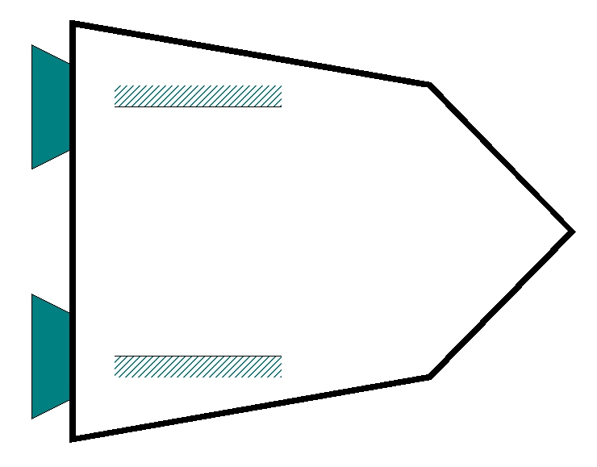

Espejo
D
O´
Fuente de luz
Espejo
t′ = tiempo empleado por la luz para ir desde un espejo al otro.
c = velocidad de la luz

Slide 37


D
D
D
O

Slide 38
s = c.t
D
D
e = v.t
v = velocidad de la nave ; c = velocidad de la luz en el vacío
Como siempre v < c :
O

Slide 39
v = velocidad de la nave.
c = velocidad de la luz en el vacío.
t = tiempo transcurrido para el observador terrestre.
t′ = tiempo transcurrido para el viajero de la nave.

Slide 40
Velocidad | Años transcurridos en la Tierra | Años transcurridos en la nave
50 % c 150.000 km/h | 1.15 | 1
87 % c 260.000 km/h | 2 | 1
99.5 % c 298.500 km/h | 10 | 1

Slide 41
MÁS SOBRE LA
DILATACIÓN DEL TIEMPO:
UN SUPUESTO.

Slide 42
Observadores y fuente de ondas en reposo
f
f
1
2

Slide 43
Observadores en reposo y fuente de ondas en movimiento
f
f
1
2

Slide 44
Nave en reposo respecto de la Tierra
v = 0
Emite:
1 destello/6 min
Recibe:
1 destello/6 min

Slide 45
Nave en movimiento hacia a la Tierra.
(Un supuesto: la velocidad de la nave es tal que sus destellos se observan en la Tierra con una frecuencia 2 veces mayor)
f
2
f
1
Emite:
1 destello/6 min
Recibe:
1 destello/3 min

Slide 46
Conclusión:
Un suceso que en la nave dure 6 minutos, para el observador terrestre dura sólo 3 minutos cuando la nave se acerca.

Slide 47
Nave alejándose de la Tierra.
(La velocidad de la nave y la frecuencia de emisión de los destellos son los mismos que en la diapositiva anterior)
f
2
f
1
Emite:
1 destello/6 min
Recibe:
1 destello/12 min

Slide 48
Conclusión:
Un suceso que en la nave dure 6 minutos, para el observador terrestre dura 12 minutos cuando la nave se aleja.

Slide 49
Un supuesto:
Un viaje espacial de ida y vuelta en 2 horas.
(Se sigue suponiendo que la velocidad de la nave es tal que sus destellos se observan en la Tierra con una frecuencia 2 veces mayor)
I. EMISOR EN LA NAVE

Slide 50
EN EL VIAJE DE IDA…
Emite:
1 destello/6 min
(10 destellos/hora)
Recibe:
1 destello/12 min
(5 destellos/hora)
2 horas
1 hora
1
2

Slide 51
EN EL RETORNO…
Emite:
1 destello/6 min
(10 destellos/hora)
Recibe:
1 destello/3 min
10 destellos/30 min
0,5 horas
1 hora
12
1
2
2
3

Slide 52
EMISOR EN LA NAVE
En la ida:
La nave emite 1 destello cada 6 minutos = 10 d/h
El terrestre recibe 1 destello cada12 minutos = 5 d/h
Consecuencia: si la nave partió a las 12, al cabo de 10 destellos su reloj marcará la 1 mietras que, como el terrestre tarda 2 horas en recibir los 10 destellos, su reloj marcará las 2.
En el retorno:
La nave emite 1 destello cada 6 minutos = 10 d/h
El terrestre recibe 1 destello cada 3 minutos = 10 d/30 minutos = 10 d/0,5 h
Consecuencia: el terrestre tarda 30 minutos en recibir los 10 destellos de la nave por lo que, cuando el reloj de la nave avance 1 h el terrestre avanzará sólo 0,5 h.
CONCLUSIÓN:
Mientras que en la nave transcurre un intervalo de tiempo de 2 horas (ó 2 unidades de tiempo), en la Tierra transcurren 2,5.

Slide 53
EMISOR EN LA NAVE… (continuación)
 | TERRESTRE | NAVE
En la ida: | 2 h | 1 h
En el retorno: | 0,5 h | 1 h
CONCLUSIÓN: | 2,5 h | 2 h

Slide 54




Salida
Llegada

Slide 55
Un supuesto:
Un viaje espacial de ida y vuelta en 2 horas.
(Se sigue suponiendo que la velocidad de la nave es tal que sus destellos se observan en la Tierra con una frecuencia 2 veces mayor)
II. EMISOR TERRESTRE

Slide 56
EN EL VIAJE DE IDA…
ASPECTO DE LA ONDA VISTA POR EL OBSERVADOR TERRESTRE…
Emite:
1 destello/6 min
10 destellos/hora

Slide 57
EN EL VIAJE DE IDA…
ASPECTO DE LA ONDA PERCIBIDA POR LA NAVE…
Emite:
1 destello/6 min
10 destellos/hora
Recibe:
1 destello/12 min
5 destellos/hora.

Slide 58
EN EL RETORNO…
ASPECTO DE LA ONDA VISTA POR LA NAVE
Recibe:
1 destello/3 min
20 destellos/hora
Emite:
1 destello/6 min
10 destellos/hora
2,5
2

Slide 59
EMISOR TERRESTRE
La nave: ¿cuánto tiempo ha estado percibiendo destellos? = 2 horas
Nº total de destellos percibidos por la nave en esas 2 horas:
5 destellos en la hora del camino de ida
20 destellos en la hora del camino de vuelta
Total destellos = 25 en 2 horas
¿Cuánto tiempo tarda el emisor terrestre en emitir 25 destellos?
Como la fuente terrestre emite a razón de 1 destello cada 6 minutos (10 destellos/hora), en emitir los 25 destellos ha tardado ¡¡2,5 horas!!
CONCLUSIÓN:
Mientras que en la nave transcurre un intervalo de tiempo de 2 horas (ó 2 unidades de tiempo), en la Tierra transcurren 2,5.

Slide 60
PARADOJA
DE
LOS GEMELOS

Slide 61

v = 0
v = 0
O'
v = 0
O
La nave emite 1 destello cada 6 minutos = 10 destellos/hora

Slide 62
Emite 1 destello
cada 6 minutos =
10 destellos/hora
O'
O
v ≠ 0
v = 0
v = 0
Recibe 1 destello
cada 12 minutos =
5 destellos/hora
Recibe 1 destello
cada 3 minutos =
20 destellos/hora

Slide 63
Cada destello tiene que recorrer una distancia menor cuando la nave se aproxima al observador y mayor si se aleja de él. En consecuencia, al acercarse al observador éste ve los destellos con mayor frecuencia que la de emisión y con menor frecuencia si se aleja del receptor.
Si la velocidad del emisor es justamente la necesaria para que la frecuencia detectada por el receptor al que se acerca la nave sea el doble (20 destellos/hora) de la emitida (10 destellos/hora) , entonces la frecuencia percibida por el receptor del que se aleja la nave será la mitad de la emitida (5 destellos/hora).
Los destellos luminosos son un reloj de luz. Así, un suceso que en la nave espacial requiera 6 minutos (intervalo entre dos destellos consecutivos), para el observador O requiere sólo 3 minutos, mientras que para el O' este proceso requiere 12 minutos.

Slide 64
ida
Emite 1 destello
cada 6 minutos =
10 destellos/hora
O
v ≠ 0
v = 0
Recibe 1 destello
cada 12 minutos =
5 destellos/hora

Slide 65
vuelta
Emite 1 destello
cada 6 minutos =
10 destellos/hora
O
v ≠ 0
v = 0
Recibe 1 destello
cada 3 minutos =
20 destellos/hora

Slide 66

La nave espacial emite 1 destello cada 6 minutos, es decir, 10 destellos/hora. Si, según el reloj de la nave espacial, ésta invierte una hora en la ida y otra en el regreso, la nave ha emitido 20 destellos durante todo su recorrido de 2 horas.
Cuando la nave se aleja del observador O' éste recibe un destello cada 12 minutos, es decir, 5 destellos/hora. Cuando la nave se acerca al observador O' éste recibe un destello cada 3 minutos, es decir, 20 destellos/hora.
En consecuencia, O' percibe un total de 25 destellos, lo que equivale a 2,5 horas.
Conclusión: para el gemelo que se quedó en tierra han pasado 2,5 horas mientras que para el que viajó en la nave únicamente trascurrieron 2.
Salida
Llegada

Slide 67
Variación relativista del tiempo con la velocidad
1,0
0,8
0,6
Tiempo (unidad)
0,4
0,2
0
1.10⁵
2.10⁵
3.10⁵
v (km/s)

Slide 68
Variación relativista del tiempo con la velocidad
100
95
90
85
80
75
70
65
60
55
tiempo
50
45
En la siguiente diapositiva se amplía esta zona
40
35
30
25
20
15
10
5
1
0
50000
100000
150000
200000
250000
300000
Velocidad (km/s)

Slide 69
Variación relativista del tiempo con la velocidad
100
95
90
85
80
75
70
65
60
55
tiempo
50
45
40
35
30
25
20
15
10
5
0
298000
298250
298500
298750
299000
299250
299500
299750
300000
Velocidad (km/s)

Slide 70
RELOJES RELATIVISTAS
En 1971 se trasportaron relojes atómicos alrededor de la Tierra en aviones a reacción. Después del aterrizaje, los relojes viajeros eran unas milmillonésimas de segundo más jóvenes que otros relojes idénticos que se quedaron en tierra.
Actualmente, hay relojes atómicos orbitando la Tierra que viajan a mayores velocidades y que forman parte de los sistemas de localización global (SLG).
Este sistema es capaz de localizar posiciones con una exactitud de muy pocos metros. Los científicos que lo diseñaron tuvieron que tener en cuenta la dilatación del tiempo porque, de no haberlo hecho, la localización de posiciones por el SLG no tendría tanta precisión.

Slide 71
Variación relativista de la longitud con la velocidad
1,0
0,8
0,6
Longitud (unidad)
0,4
0,2
0
1.10⁵
2.10⁵
3.10⁵
v (km/s)
l₀ = longitud en reposo
l = longitud medida por el observador con velocidad v.

Slide 72
Variación relativista de la masa con la velocidad
v = velocidad de la nave
c = velocidad de la luz en el vacío
m = masa del cuerpo cuando se desplaza a la velocidad v.
m₀ = masa del cuerpo en reposo.
;

Slide 73
Variación relativista de la masa con la velocidad
100
95
90
85
80
75
70
65
60
55
masa
50
45
40
35
30
25
20
15
10
5
0
0
50000
100000
150000
200000
250000
300000
Velocidad (km/s)

Slide 74
Variación relativista de la masa con la velocidad
100
95
90
85
80
75
70
65
60
55
masa
50
45
40
35
30
25
20
15
10
5
0
298000
298250
298500
298750
299000
299250
299500
299750
300000
Velocidad (km/s)

Slide 75
Verificación experimental de la variación de la masa.
Electrón
Rayos catódicos
_
+
0
_
+
A

Slide 76
Cuanto mayor es la masa de un electrón, mayor es también su inercia a desviarse. Experimentalmente se observa que los electrones muy acelerados por campos eléctricos se desvían menos , lo que pone de manifiesto el aumento de su masa con la velocidad.
_
+
_
_
_
_
d
+
+
+
+

Slide 77
Precesión del Perihelio de Mercurio
α
Perihelio
Mercurio
Joseph le Verrier (1811-1877)
α = 574”/siglo
Valor experimental
α = 531”/siglo
Albert Einstein (1879-1955)
α = 531”/siglo
Δα = 43”/siglo

Slide 78
Precesión del Perihelio de Mercurio
Valor teórico Le Verrier s.XIX | Valor experimental | Valor relatividad
574”/siglo | 531”/siglo | 531”/siglo
Δ = 43”/siglo

Slide 79
Algunas Predicciones de la Teoría de la Relatividad
Predicción
Confirmación experimental
La luz se desvía al pasar por el Sol.
Fenómeno observado por Arthur Eddington
en el eclipse solar del 29 de mayo de 1919.
Conocida antes de que Einstein formulara
la teoría. (Le Verrier, 1811-77)
Precesión de la órbita de Mercurio.
Cambio en la rapidez con la que fluye el tiempo: relojes relativistas.
Medido experimentalmente por J. C. Hafele y R. Keating en 1971.

Slide 80
